Slide 1
Методические основы осуществления адресной дифференцированной помощи обучающимся с рисками академической неуспешности
Обучающие семинары для управленческих команд
И.В. Сорокина, к.п.н., доцент. заведующий кафедрой педагогики и психологии
2021 год

Slide 3
Федеральный уровень
ФИОКО
Методические рекомендации
Региональный уровень
СИПКРО
Методические рекомендации
Школьный уровень
ШНОР
Окружной уровень
Методическая работа
МЕТОДИЧЕСКАЯ ВЕРТИКАЛЬ
РЦ
Методическая работа

Slide 4
Научно-методическое сопровождение на федеральном уровне

Slide 5
Организационно-методическое сопровождение
Педагогически и методический совет
Мастер-классы, творческие мастерские
КПК, методический семинар в школе
Проектировочные сессии
Взаимопосещение уроков и их педагогический анализ
Кураторская методика
Исследование урока
Совместное проектирование уроков, разработка инструментов
Педагогическая повседневная практика
С привлечением специалистов СИПКРО, РЦ
Анализ результатов диагностики, постановка целей и задач
Реализация методических рекомендаций
Трансляция успешных практик, обмен опытом

Slide 6
Курсы повышения квалификации по программам кафедры педагогики и психологии СИПКРО (ГЗ)
Готовность педагогических работников к реализации дифференциации и индивидуализации обучения
«Методические аспекты реализации дифференцированного и индивидуального подхода на современном уроке» (36ч.)
«Построение и описание учителем современной методической системы обучения» (36ч.)

Slide 7
Школьная неуспеваемость (неуспешность)
ситуация, в которой поведение и академические достижения обучающихся не соответствуют требованиям ФГОС ОО
более низкий по сравнению с установленной учебной программой уровень усвоения обучающимися содержания образования

Slide 9
ПРИЧИНЫ АКАДЕМИЧЕСКОЙ НЕУСПЕШНОСТИ
ПЕДАГОГИЧЕСКИЕ ПРИЧИНЫ
недостатки преподавания отдельных предметов;
пробелы в знаниях за предыдущие годы;
неправильный перевод в следующий класс
неблагополучные условия жизни;
недостойное поведение родителей;
низкая материальная обеспеченность семьи;
отсутствие запроса на образование, помощи в обучении;
безнадзорность ребёнка
СОЦИАЛЬНО-БЫТОВЫЕ ПРИЧИНЫ
ФИЗИОЛОГИЧЕСКИЕ ПРИЧИНЫ
болезни;
общая слабость здоровья;
нарушение двигательных функций ЦНС;
болезни нервной системы
особенности развития внимания, памяти, мышления;
медлительность понимания;
недостаточный уровень развития речи;
несформированность познавательных интересов;
узость кругозора
ПСИХОЛОГИЧЕСКИЕ ПРИЧИНЫ

Slide 11
Типы неуспевающих учащихся (по Н.И. Мурачковскому)
В основу классификации положены два признака:
особенности мыслительной деятельности;
направленность личности, её отношение к учению

Slide 18
Каждый ученик, несмотря на свои психологические особенности, должен достичь обязательного (базового) уровня усвоения учебного материала в соответствии с требованиями ФГОС ОО
Задача каждого учителя: приспособить технологию учебного труда к индивидуальным особенностям и возможностями школьников

Slide 19
Основное назначение дифференциации и индивидуализации обучения – повышение качества образования в школе
Что для этого может сделать учитель?

Slide 21
Дифференциация – форма организации образовательного процесса, при которой происходит объединение учащихся в группы на основании их типических особенностей для оказания им педагогической помощи и/или поддержки в достижении академической успешности

Slide 22
Применение дифференциации и индивидуализации обучения
Основание: Психологические закономерности обучения: «1. Продуктивность обучения прямо пропорциональна интересу обучаемых к учебной деятельности. 2. Продуктивность обучения прямо пропорциональна учебным возможностям учащихся… 5. Продуктивность обучения прямо пропорциональна уровню познавательной активности учащихся… 7. Результаты усвоения конкретного учебного материала зависят от способности учащихся к овладению конкретными знаниями и умениями, от индивидуальных склонностей обучаемых. … 11. Продуктивность обучения прямо пропорциональна работоспособности обучаемых» (И.П. Подласый)

Slide 23
Направления дифференциации
Дифференциация по времени
Дифференциация по условиям обучения
Дифференциация по образовательным целям
Степень дифференциации
степень способности школы учитывать различия учеников, ставя перед ними индивидуальные образовательные цели, создавая равные условия обучения и давая разное время обучения каждому ученику
отсутствие дифференциации:
для каждого ученика класса или школы определяются одни и те же образовательные цели, условия и время обучения
максимальная дифференциации:
для каждого ученика класса или школы устанавливаются различные образовательные цели, условия и время обучения

Slide 24
Методические задачи:
- уйти от преподавания, ориентированного на «среднего ученика», к организации учебно-познавательной деятельности школьников, приспособленной к их индивидуальным особенностям;
- уйти от одностороннего подхода к дифференциации обучения (по объёму и степени сложности учебного материала) к дифференцированной помощи школьникам с учётом разного уровня их обученности и обучаемости (без существенного снижения сложности учебного материала);
- уйти от коллективных, фронтальных форм обучения к применению технологического инструментария, создающего реальные условия для проявления каждым школьником самостоятельности учебно-познавательной деятельности;
- уйти от традиционного подхода одинаковых домашних заданий для всех школьников к их диффернциации по характеру, содержанию, объему для разных групп учащихся: с целью развития творчества одних, закрепления пройденного материала другими, экономии времени третьими и т.д. с применением разных видов дифференцированной помощи, чтобы каждый школьник мог самостоятельно справиться с заданиями;
Методический инструментарий: определяется каждым учителем, отражает его индивидуальный методический стиль, методическое мышление, методическое творчество

Slide 25
Обеспечение равных возможностей для опроса
Слабоуспевающие учащиеся имеют гораздо меньше шансов быть опрошенными учителем, чем их более успешные одноклассники
Если слабых учеников всё-таки спрашивают, то им, как правило, задают более простые вопросы (репродуктивного характера).
Отношение учителя закрепляет статус ученика в классе: учащиеся быстро понимают, кого из них выделяет учитель, кого считает успешным и неуспешным
Важно обращать внимание в равной степени и на мальчиков, и на девочек (как правило мальчики чаще взаимодействуют с учителем)
Положительно внимание учителя, направленное на учеников, приводит к улучшению их образовательных достижений
Репродуктивные, продуктивные и проблемные вопросы; процитировать по памяти; прочесть вслух; выразить своё мнение; сделать доклад; решить задачу или задание на доске; продемонстрировать какое-либо умение; подтвердить ответ данный другими учениками

Slide 27
Принимающая и корректирующая обратная связь
детальную обратную связь получают, как правило, более успешные ученики;
слабые ученики зачастую либо редко получают обратную связь, либо не получают ее совсем; а если они ее все-таки получают, то она не включает практических рекомендаций по улучшению учебных результатов;
слабые ученики и дети с проблемами в поведении, как правило, получают больше негативных комментариев и меньше внимания от учителей, чем их более успешные и послушные одноклассники;
преобладание негативной обратной связи и игнорирование учащихся может отрицательным образом сказываться на учебных достижениях и самооценке учеников, они могут впасть в зависимость от помощи других. Это особенно верно в отношении учащихся, для которых язык обучения не является родным
Применение содержательной поддерживающей и/или корректирующей обратной связи приводит к повышению академической успешности обучающихся
Пример: «Да, Аня, именно так надо оформлять краткую запись такое задачи!»

Slide 28
Поддержка и похвала за учебные достижения, персональный подход
Учителя в меньшей степени готовы хвалить тех, кого они считают слабоуспевающими. При этом они больше склонны подвергать их критике за неправильные публичные ответы, а похвалы такие учащиеся удостаиваются лишь, как правило, за случайный или неожиданный ответ. Учитель в подобных случаях скорее пытается показать свою симпатию, нежели быть честным и объективным в своих оценках
Успеваемость возрастает, когда учитель озвучивает похвалу, она более результативна, когда звучит конкретно, а не абстрактно!
Похвала должна быть искренней, своевременной и мотивирующей.
Например, комментарий «Соня, твой ответ показывает, что ты очень точно поняла формулу вычисления длины окружности!» работает более эффективно, чем фраза «Молодец, Соня!»
«Я горжусь тем, как ты сегодня поработал!»,; «Как ты быстро догадался!»; «Я вижу, теперь ты все правильно понял!»; «Это отличный способ решения!»; «Я знал, что ты справишься!»; «Все хорошо, продолжай в том же духе!»; «У тебя стало здорово получаться!»; «С каждым днем у тебя получается все лучше и лучше!»; «Ты отлично научился с этим справляться!»; «Это заметно лучше!»; «Хорошая мысль!» и т.п.

Slide 29
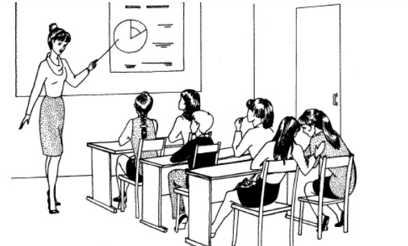

Slide 30
Удержание паузы между вопросом и прерыванием ответа
Термином «период ожидания» (или «время ожидания») обозначается отрезок времени между озвучиванием вопроса и окончанием срока, выделенного для ответа.
Выдерживание паузы в три и более секунды после того, как прозвучал вопрос (время ожидания) и паузы после ответа ученика (время ожидания) стимулирует учеников использовать логические и лингвистические навыки. Использование учителем периода ожидания имеет следующие преимущества:
• снижается необходимость применять дисциплинарные меры или прерывать урок для того, чтобы вернуть контроль над классом;
• ученики дают более полные (развернутые) ответы, длительность которых увеличивается на 30–70%;
• ответы становятся более обоснованными, чаще подкрепляются доказательствами и логической аргументацией;
• учащиеся начинают больше мыслить, в частности рассматривать различные варианты обоснования;
• возрастает количество вопросов, задаваемых учениками, а также предлагаемых ими экспериментов; • увеличивается число учеников, участвующих в дискуссиях по своей инициативе;
• растет учебная инициатива и доверие учеников, что отражается в их ответах;
• улучшаются результаты письменных работ, содержащих сложные задачи, требующие размышления.

Slide 31
Психологическая поддержка слабоуспевающих учащихся

Slide 32
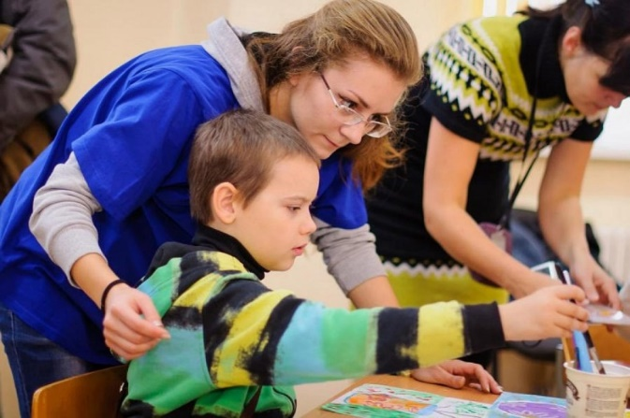
Установление тактильного контакта с учащимся
В Великобритании детские психологи пришли к выводу, что учитель обязательно должны вступать в тактильный контакт с детьми, так как это способствует развитию мозга. Специалисты из Британского психологического общества (BPS) считают, что учитель не должен бояться прикасаться к ученику, когда тот расстроен, обеспокоен или радуется чему-то. По мнению детских психологов, отсутствие тактильного контакта может помешать умственному развитию ребёнка, его академической успешности.
Дружелюбные прикосновения учителя выступают формой невербальной психологической поддержки слабоуспевающих школьников
контакт глаз (учителя часто не смотрят в глаза ученикам, с которыми разговаривают: они могут при этом листать журнал, проверять контрольные работы, отвернуться к окну и т.д.); — тактильный контакт, который служит демонстрацией доверия, сопереживания и желания понять ребенка (учитель может обнять младшего школьника или положить руку на плечо подростка);

Slide 33
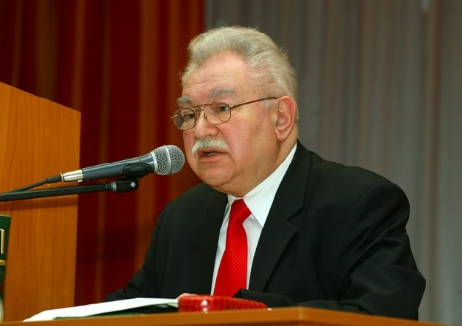
Какой должна быть дифференциация?
Если ученик выполняет задание учителя без посторонней помощи за отведённое ему время, то в этом случае говорится, что он учится в зоне своего актуального развития (ЗАР), ибо он не испытывает никаких интеллектуальных напряжений и потому его развитие, по сути не происходит.
Когда при усложнении задания учитель доходит до такого уровня его трудности, что ребёнок говорит: «Я это выполнить не могу, не знаю как», но при оказании ему минимально необходимой помощи со стороны учителя он его выполняет, то говорят, что обучение ребёнка происходит в зоне его ближайшего развития (ЗБР), ибо он испытывает определённое интеллектуальное напряжение и это, в свою очередь, ведёт за собой его развитие.
ЧТО МЕНЯТЬ: степень сложности или меру помощи?

Slide 34
Типичным недостатком традиционного урока выступал односторонний подход к дифференциации обучения (преимущественная дифференциация объёма и степени сложности учебного материала). Современный урок предполагает осуществление дифференцированного подхода к учащимся на основе знаний их реальных учебных возможностей без существенного снижения сложности учебного материала. При постоянном упрощении материала учитель опускает границы зоны ближайшего развития (ЗБР) до уровня неуспевающего. При оказании разной степени помощи (при её дифференциации) он подтягивает всех потенциальных детей на необходимую образовательную ступень. Такая индивидуальная помощь (её виды и мера, чтобы она была минимально необходимой) требует специальной методической продуманности учителя. При этом задания должны быть подобраны так, чтобы даже слабоуспевающие проявляли максимум самостоятельности, имели реальную возможность развития.
Какой должна быть дифференциация?

Slide 35
При постоянном упрощении материала мы фактически сдвигаем (опускаем) границы ЗБР до уровня неуспевающего. При оказании разной степени помощи (при её дифференциации) мы подтягиваем всех интеллектуально полноценных детей на нужную нам образовательную ступень
Продумывание индивидуальной помощи (её виды и меры, чтобы она была именно минимально необходимой) требует специальной методической работы учителя и (!) с учителем.
Необходима специальная подготовка к каждому уроку: карточки, памятки, таблицы советы; задания должны быть подобраны и сконструированы так, чтобы даже слаюбоуспевающие учащиеся проявляли максимум самостоятельности, имели реальную возможность развития

Slide 36
Осуществление дозированной дифференцированной помощи обучающимся
1. | Мотивирование учебно-познавательной деятельности школьников | Отсутствие специальной деятельности по мотивации учения | 0
 |  | Мотивация учебной деятельности осуществляется стихийно и импульсивно, без предварительного продумывания и конструирования | 1
 |  | Специально продуманная по отношению к индивидуальным особенностям школьников работа по мотивации их учебной деятельности | 2
2. | Специально продуманная и заранее подготовленная адресная помощь обучающимся с рисками академической неуспешности | Специально продуманная дифференцированная помощь по отношению к учащимся с рисками академической неуспешности на уроке отсутствует | 0
 |  | Специально разработанные учителем карточки-инструкции, карточки-консультации для оказания адресной помощи некоторым учащимся с рисками академической неуспешности | 1
 |  | Специально разработанные учителем карточки-инструкции, карточки-консультации для оказания адресной помощи всем учащимся с рисками академической неуспешности | 2

Slide 37
Осуществление дозированной дифференцированной помощи обучающимся
3. | Организация парной работы (помощь одноклассника слабоуспевающему учащемуся) | Парная работа (помощь одноклассника) при выполнении самостоятельной работы на уроке отсутствует | 0
 |  | Некоторые слабоуспевающие учащиеся объединяются в пары, для получения помощи одноклассника | 1
 |  | Все слабоуспевающие учащиеся объединяются в пары, для получения помощи одноклассника | 2
4. | Помощь при выполнении заданий через предоставление дополнительной информации из различных источников | Помощь слабоуспевающим школьникам при выполнении заданий через предоставление дополнительной информации из различных источников не осуществляется | 0
 |  | Возможность воспользоваться слабоуспевающим школьникам дополнительной информацией (учебник, хрестоматия, словарь, Интерент) для самостоятельного выполнения учебного задания предоставляется выборочно | 1
 |  | Всем слабоуспевающим школьникам предоставляется возможность воспользоваться дополнительной информацией (учебник, хрестоматия, словарь, сеть «Интернет») для самостоятельного выполнения учебного задания | 2

Slide 38
Осуществление дозированной дифференцированной помощи обучающимся
5. | Помощь школьникам в овладении умением учиться через применение формирующего оценивания | Формирующее оценивание на уроке отсутствует | 0
 |  | Применяется сочетание оценки с самооценкой обучающихся в конце урока | 1
 |  | Формирующее оценивание обеспечивает управление учебно-познавательной деятельности обучающихся в течение всего урока (целеполагание, планирование, осуществление, самоконтроль и самооценка) | 2
6. | Стимулирование мышления с помощью вопросов | Учитель в основном задает вопросы слабоуспевающим учащимся репродуктивного характера | 0
 |  | Учитель иногда задаёт слабоуспевающим учащимся вопросы не только репродуктивного, но и продуктивного характера | 1
 |  | Учитель задаёт слабоуспевающим учащимся вопросы продуктивного и проблемного характера также часто, как и успешным школьникам | 2

Slide 39
Индивидуализация – организация образовательного процесса, при которой выбор способов, приёмов и средств обучения обусловливается определёнными особенностями учащегося, обеспечивая его индивидуальное развитие

Slide 40
Индивидуализация образования
Индивидуальная образовательная программа | Программные представления обучающегося о предстоящей образовательной деятельности (учении, обучении, самовоспитании…), её содержании, результатах, времени, месте, средствах и ситуациях взаимодействия с педагогами, обучающимися и другими субъектам
Образовательный маршрут | Допустимые последовательности освоения компонентов содержания образования (безотносительно к личным смыслам и задачами конкретных обучающихся)
Индивидуальный образовательный маршрут | Определённая последовательность освоения компонентов содержания образования, выбранная для конкретного ученика
Индивидуальный учебный план | Совокупность учебных предметов (курсов), выбранных для освоения конкретным учащимся из учебного плана общеобразовательного учреждения

Slide 41
Пример индивидуального образовательного маршрута
Индивидуальный образовательный маршрут
Ученика (цы) _____ класса (фамилия, имя)
Цель: ликвидация пробелов по (учебный предмет)
Тема | Предметные знания и умения | УУД | Задания, виды деятельности | Сроки | Форма контроля | Отметка о выполнении
Учитель __________________________ (подпись, дата)
Родители ознакомлены ________________________ (подпись, дата)
Цель ИОМ — коррекция несоответствия между уровнем, который задают нормы образовательной программы, и личностными особенностями ребенка

Slide 42
ИНДИВИДУАЛЬНЫЙ ОБРАЗОВАТЕЛЬНЫЙ МАРШРУТ (ИОМ)
Практика внедрения ИОМ предусмотрена ФГОС ОО. И первоочередная задача таких маршрутов — профильная направленность.
Сейчас методику ИОМ в школе используют и для других целей, а именно:
для отстающих учеников — восполнить пробелы в знаниях по определенной теме;
помочь в обучении детям с ослабленным здоровьем (быстрой утомляемостью, сниженной работоспособностью);
для слабоуспевающих — такие ИОМ предусмотрены для детей с низкой мотивацией, для тех, у кого нет интереса к учебе, кто не может правильно сформировать свою учебную деятельность и т.д.);
для одаренных учащихся с индивидуальными особенностями характера (гиперактивность, повышенная эмоциональность, трудности в общении и пр.);
для детей, опережающих развитие.

Slide 43
ЭТАПЫ ПОСТРОЕНИЯ ИОМ
1
Информационный этап
Учитель организует беседу с детьми и родителями, в ходе которой объясняет суть, цели и возможности индивидуальных маршрутов. На данном этапе ученик фиксирует, что он должен знать и уметь к концу прохождения маршрута.
2
Диагностика и выбор методов
Учитель (совместно с психологом и классным руководителем) проводит ряд тестов с целью определения личностных качеств и индивидуальных познавательных особенностей каждого ученика. Здесь важно выявить особенности нервной системы, определить, какой вид деятельности будет более результативным для ребенка, выяснить, что именно мешает заниматься успешно.

Slide 44
3
Этап определения целей и задач ИОМ
4
Этап составления маршрута
Для учащихся начальных классов цели и задачи определяет учитель. Это может быть кратковременная цель (например, "Ликвидация пробелов по теме "Сложение столбиком"). Учащиеся основной школы должны принимать самое активное участие в определении целей и задач своего ИОМ, а старшеклассники в идеале — сами должны определять, чего они хотят достичь, и что для этого нужно сделать. Роль учителя в этом случае — только в качестве консультанта.
Теперь важен вопрос: "Как я буду двигаться к выполнению цели?".
В маршруте определяются ПОР, учебное содержание, которое необходимо освоить; способы деятельности, источники получения знаний, сроки и форма контроля.
5
После завершения прохождения учеником ИОМ обязательно проводится итоговая аттестация (тестирование, контрольная, устный опрос, доклад и т.д.). Здесь важно не только оценить знания ребенка и уровень его умений и навыков, но и определить, насколько успешным было прохождение ИОМ, уложился ли он в срок, с какими трудностями ребенок столкнулся, что ему необходимо доработать.
Этап подведения итогов

Slide 45
Карта анализа и оценки степени дифференциации обучения на уроке
Образовательное учреждение
Учитель
Предмет
Класс
Тема урока
Цель урока
Дата проведения
№ | Критерии | Реализация | Баллы
Стратегия общения и взаимодействия учителя на уроке
1. | Уважительное отношение к учащимся, доброжелательность | Слабоуспевающих учеников учитель прерывает, говорит с ними резко, упрекает и недостаточно поощряет. | 0
 |  | Учитель использует уважительные слова к слабоуспевающим детям в сочетании с недоброжелательными жестами, мимикой и интонацией. Не всегда замечает проявления ими инициативы и активности. | 1
 |  | Учитель использует уважительные слова к слабоуспевающим детям, доброжелательные жесты и мимику. Выражает поддержку их инициативе и активности. | 2

Slide 46
Исследование урока
Lesson Study помогает совершенствоваться как опытным, так и начинающим учителям. Поскольку, в результате совместного планирования, совместного наблюдения, совместного анализа учителя формируют и «совместное представление» об обучении. Аспекты обучения в данном случае рассматриваются нами не только с собственной позиции, но и глазами коллег, с которыми Lesson Study готовится, в результате чего фактическое обучение, наблюдаемое на Lesson Study, сопоставляется с обучением, которое мы представляли себе в процессе его планирования. Это побуждает нас осознавать вещи, которым мы обычно не придавали значения, так как они либо нами «отсеивались», либо сохранялись как подразумеваемые знания.

Slide 47
Какова цель обучения на данном Lesson Study: Разработка каой методики обучения является целью данного Lesson Study: Совершенствование …
Текущие достижения и критерии успеха. Ожидания от учащихся | Исследуемый ученик А Критерии успеха для данной фокусной группы |  | Исследуемый ученик А Критерии успеха для данной фокусной группы |  | Исследуемый ученик А Критерии успеха для данной фокусной группы
Этапы уроков | Ваши ожидания | Действия ученика | Ваши ожидания | Действия ученика | Ваши ожидания | Действия ученика | Примеры/ вопросы
Этап…. (примерное время)
Этап…. (примерное время)
Этап…. (примерное время)
Какого прогресса достигли и какие тому подтверждения
Предварительные выводы

Slide 48
Запись обсуждения по итогам урока
 | Исследуемый ученик А | Исследуемый ученик Б | Исследуемый ученик В
Какого прогресса достиг каждый из учащихся? Был ли он оптимальным? Какие результаты показывают другие учащиеся в представляемых ими группах?
Как помогал или мешал внедряемый метод (возможно, то и другое)? Какие были неожиданности?
Какой аспект(-ы) метода обучения нуждается в последующем корректировании для повышения результатов каждого
Что мы должны постараться сделать в следующий раз.

Slide 49
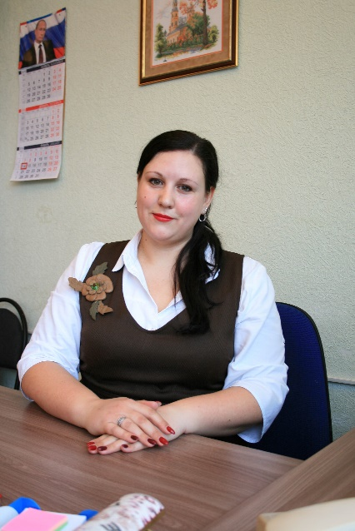
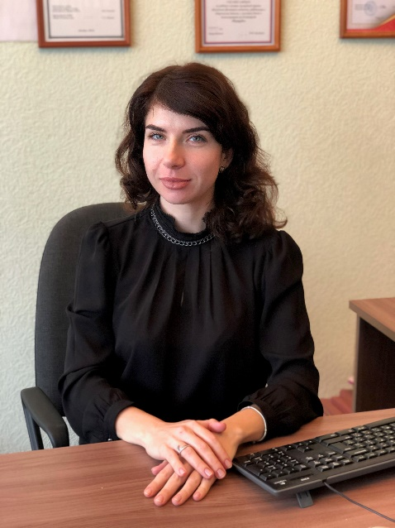
ПРИГЛАШАЕМ К СОТРУДНИЧЕСТВУ
Сорокина Ирина Владимировна
Телефон +7(846)242-64-84
Электронная почта: kafped.sipkro@mail.ru
Адрес: г. Самара, Московское шоссе, 125 А, кабинет № 305
Кутузова
Ольга
Борисовна
Сошникова
Юлия
Игоревна
Данилова
Екатерина Александровна

